Slide 1


Catálogo eletrónico de escola básica santiago maior
Diogo Vaz- nº21132
Daniel Rodrigues- nº21707

Slide 2
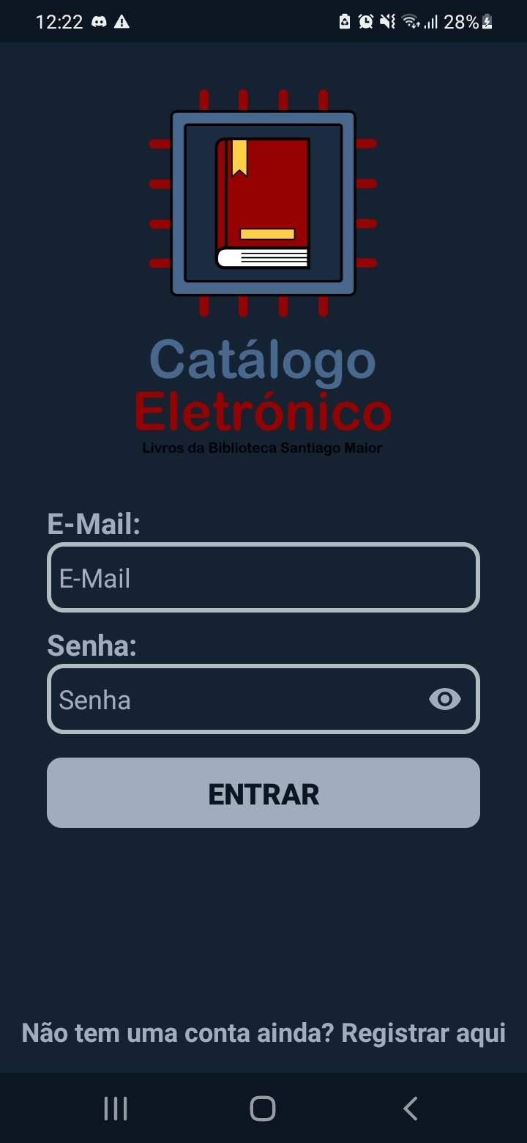
Login
Na página de login, utilizámos o método normal de login de E-mail e password.
Também existe a possibilidade de um utilizador criar uma conta.

Slide 3
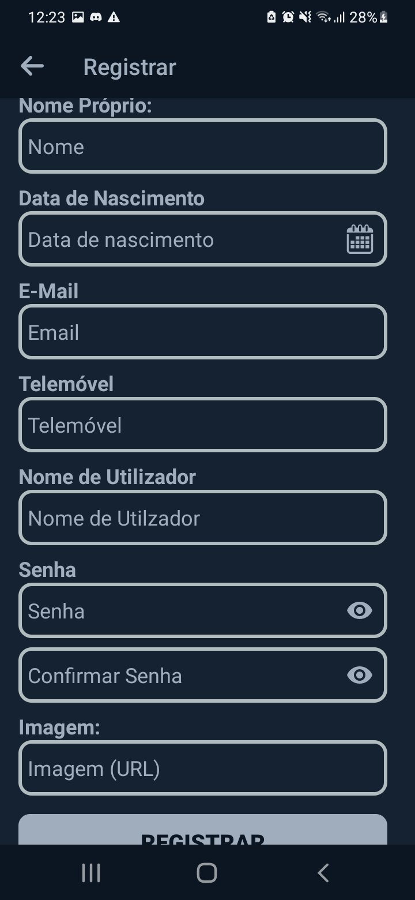
Registar
Na página de registar, é possível o utilizador criar uma conta de para ter acesso ao aplicativo.

Slide 4
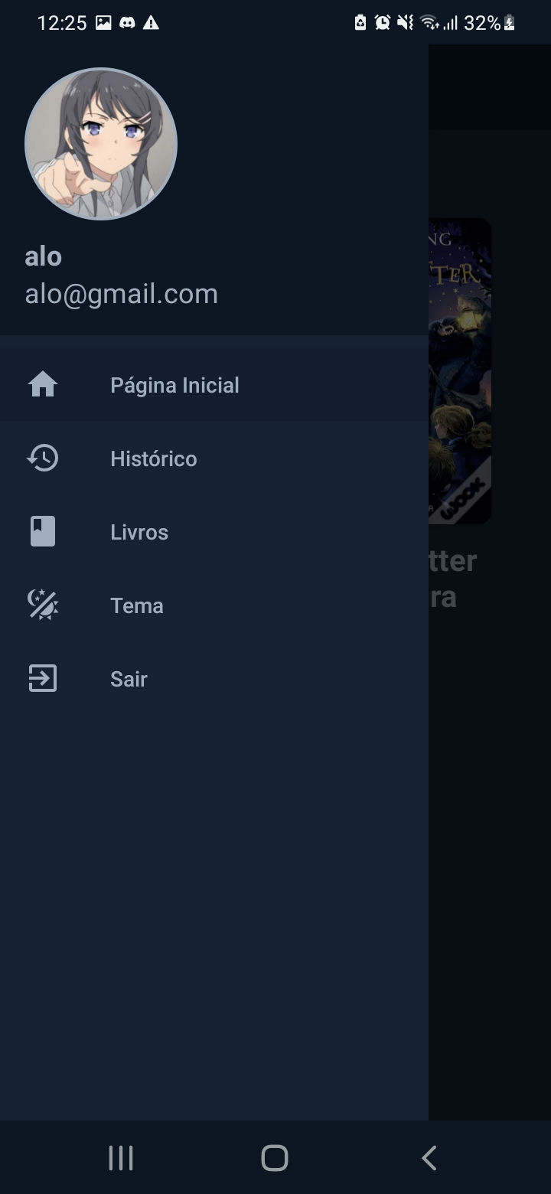
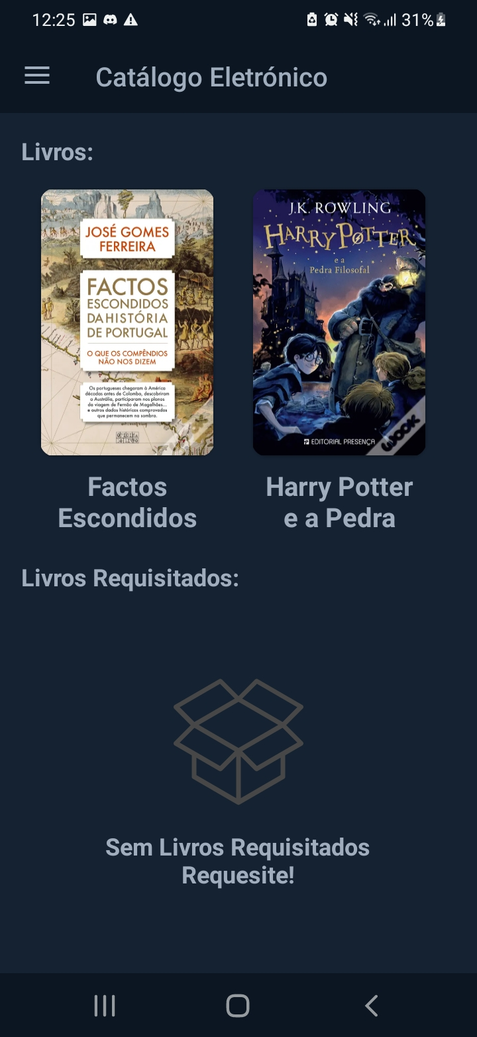
Página Inicial (Dark theme)
Na página inicial temos acesso ao menu, que é a forma principal de navegação do aplicativo.
Também temos acesso a alguns livros da biblioteca, e histórico do utilizador.

Slide 5
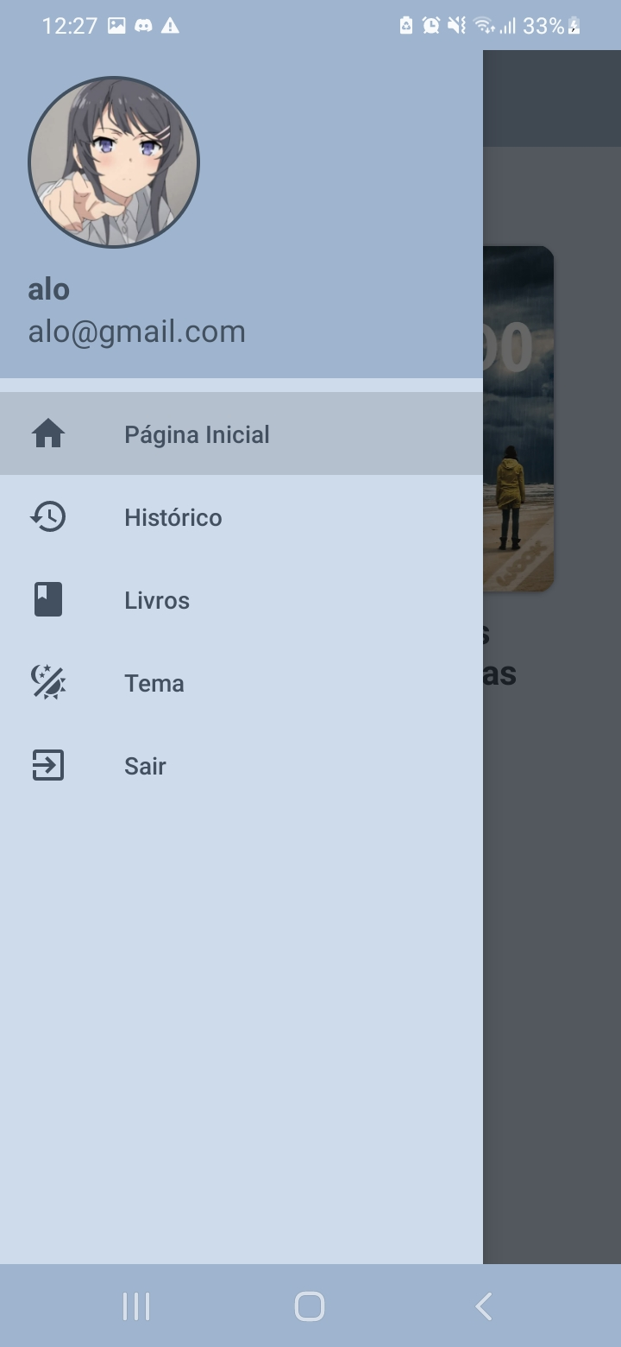
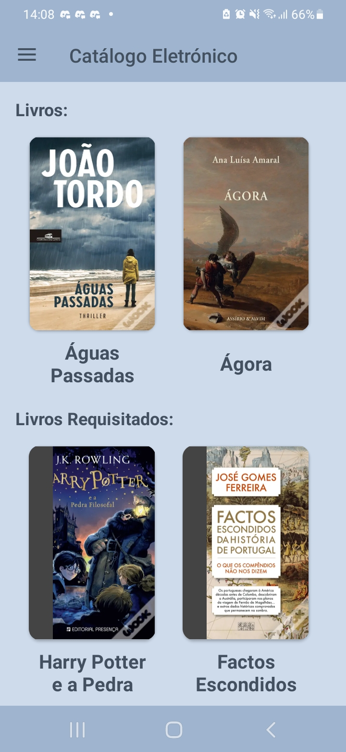
Página Inicial (Light theme)
Na página inicial temos acesso ao menu, que é a forma principal de navegação do aplicativo.
Também temos acesso a alguns livros da biblioteca e histórico do utilizador.

Slide 6
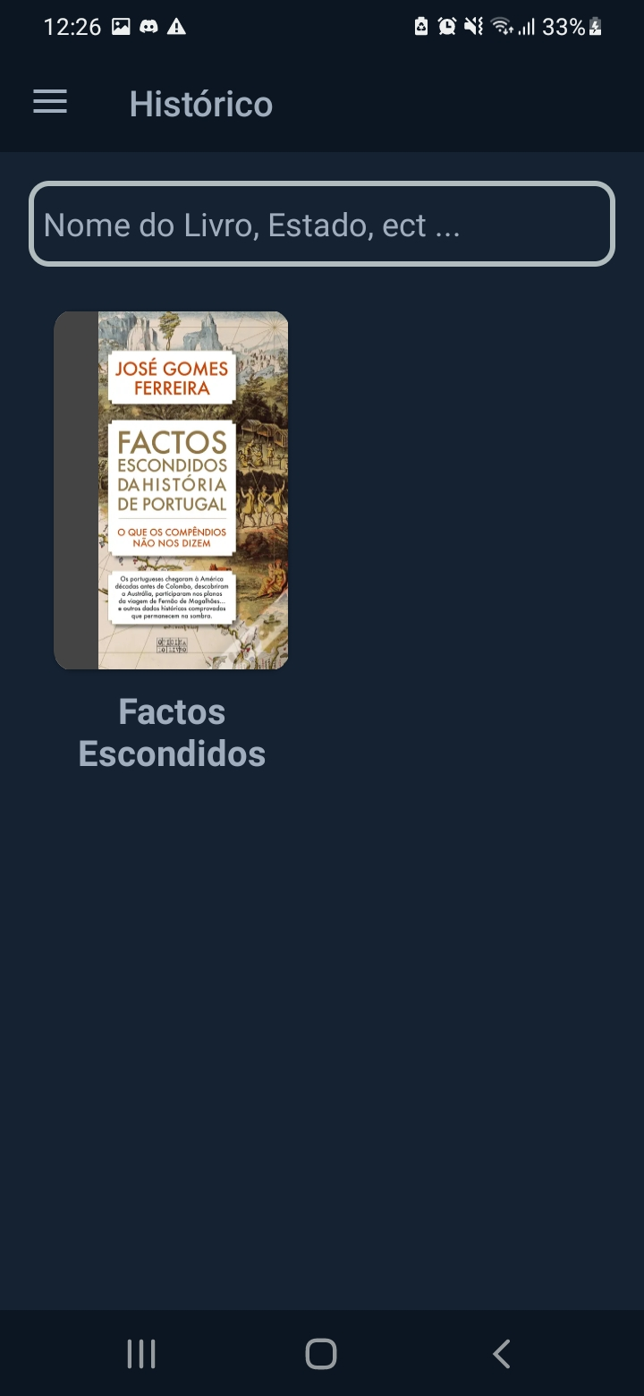
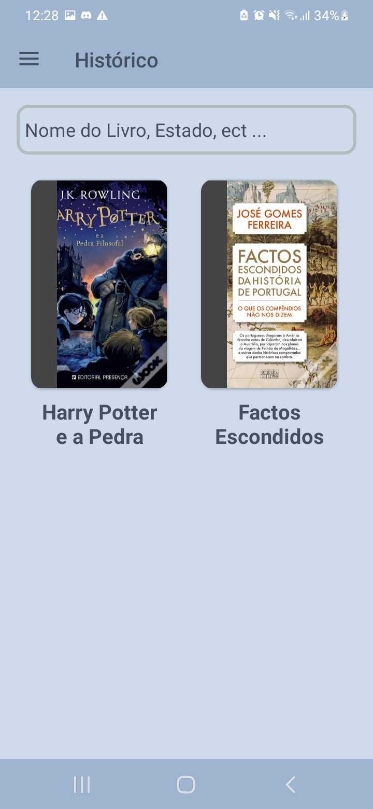
Histórico
Na página do histórico é possível ver os livros que foram e estão requisitados.

Slide 7
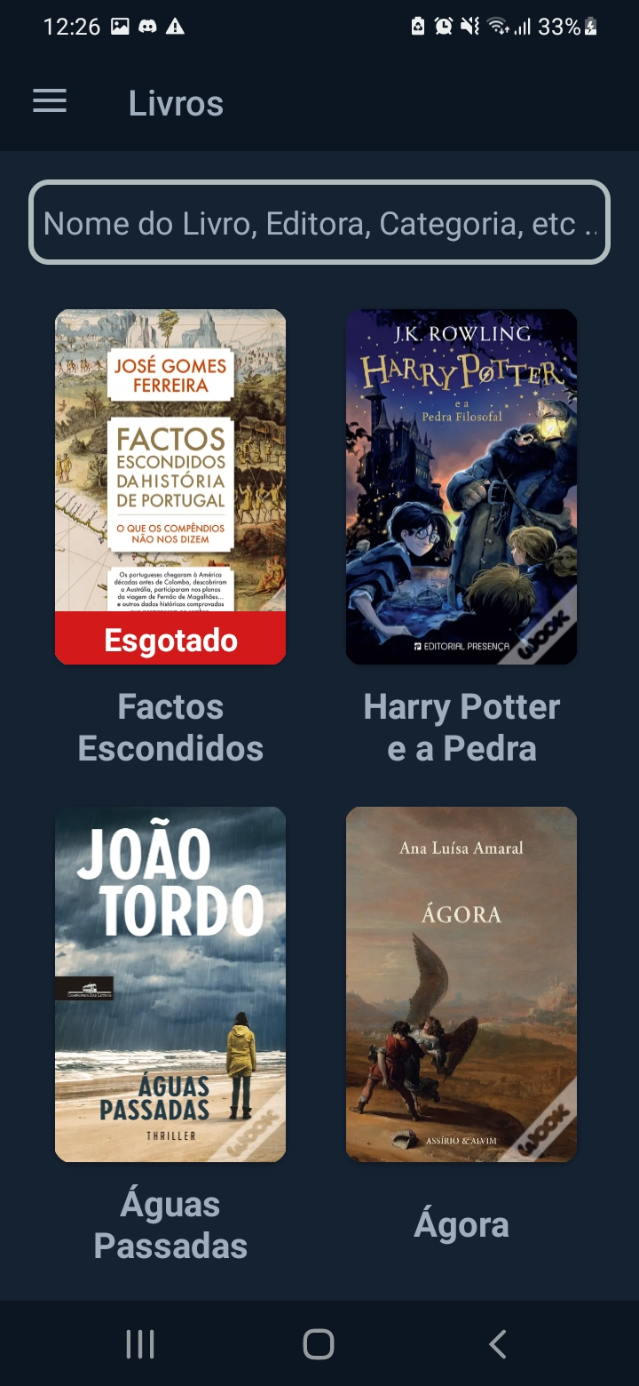
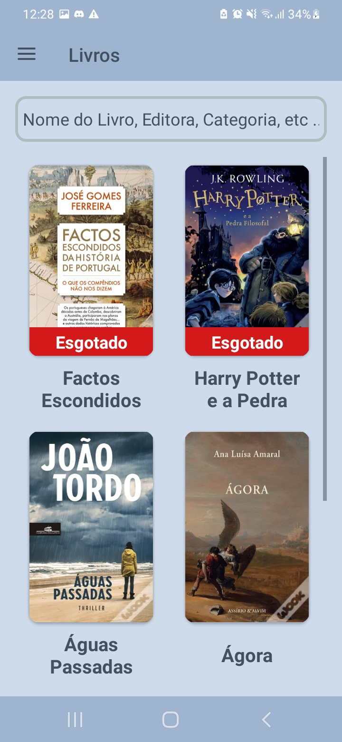
Livros
Na página dos livros é possível ver todos os livros que existem na biblioteca da escola, assim como fazer uma pesquisa pelo nome.

Slide 8
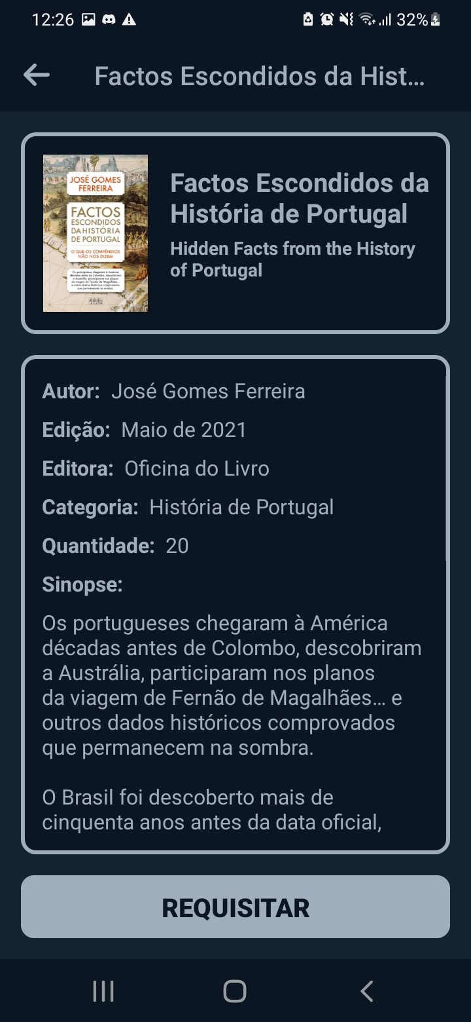
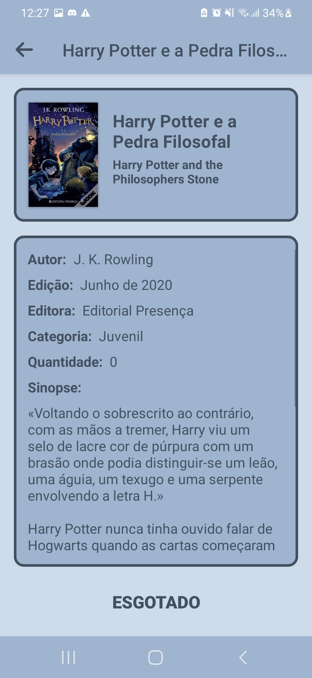
Página do Livro
Nesta página, é possível ver tudo sobre o livro selecionado, como a quantidade possível para requisitar.
Caso já tenha requisitado é possível ver a data de entrega.

Slide 9
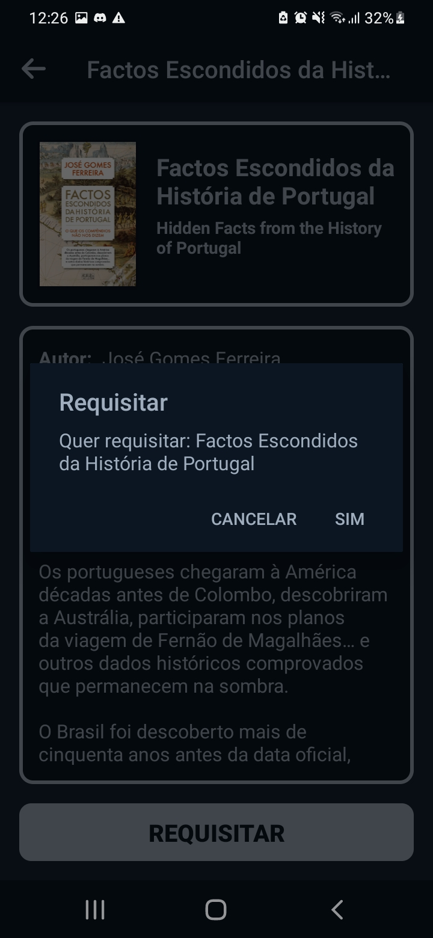
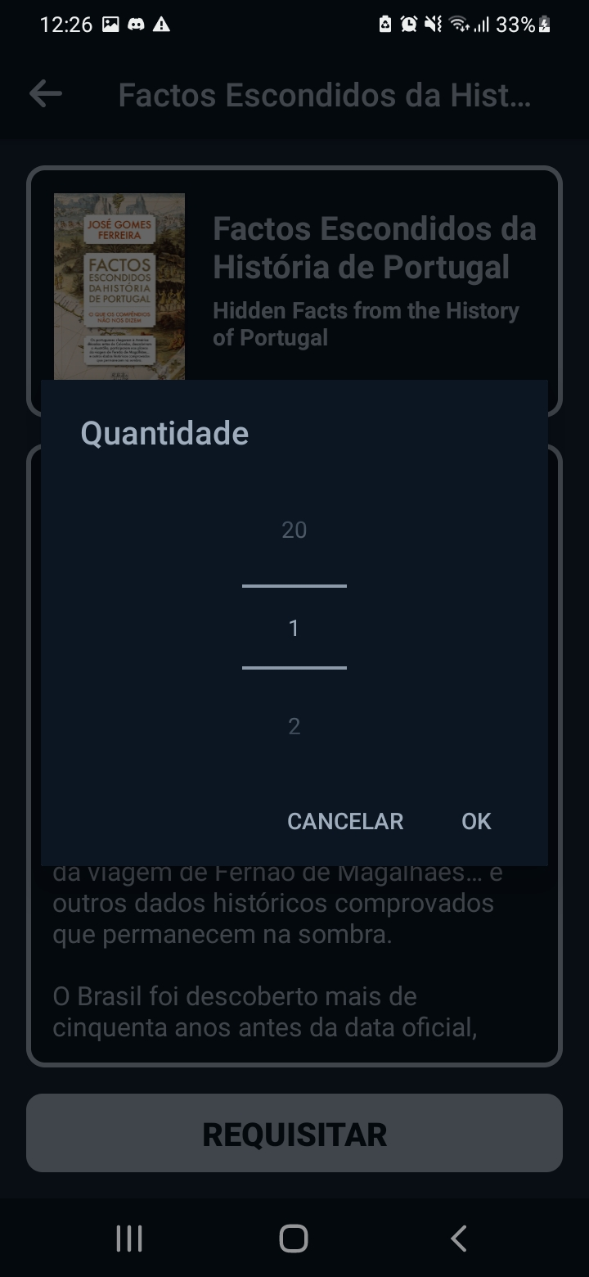
Menus de requisição (Dark theme)
Dentro da página do livro, o botão de requisitar abre este menu que deixa requisitar uma quantidade desejada do livro selecionado
Após ter requisitado o livro, o mesmo irá aparecer no histórico com a etiqueta “por levantar”

Slide 10
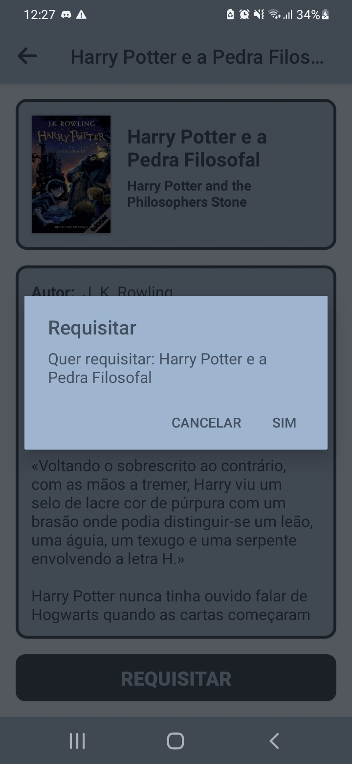
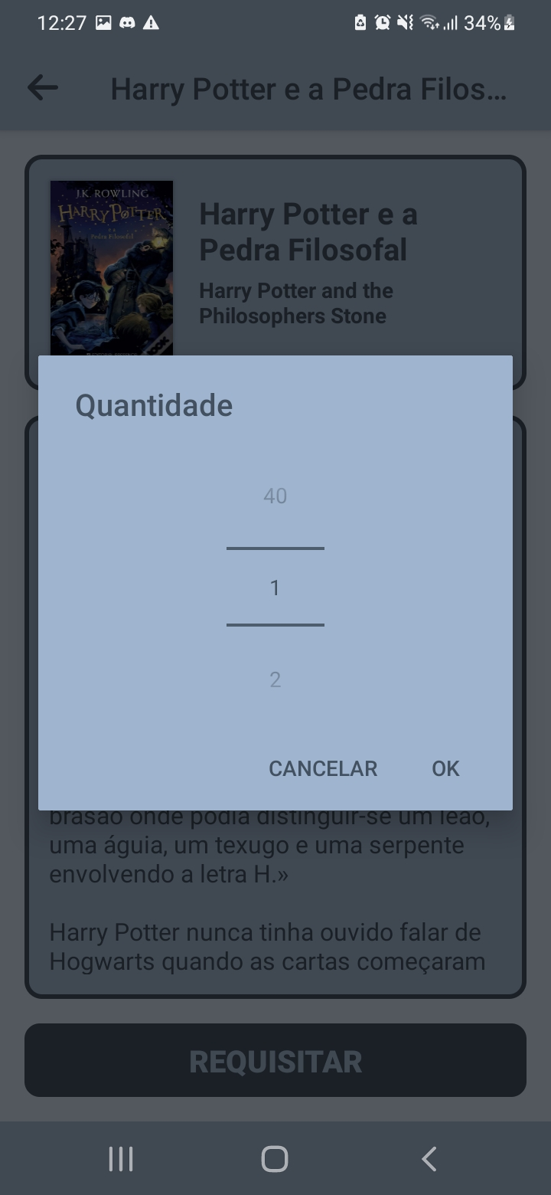
Menus de requisição (light theme)
Dentro da página do livro, o botão de requisitar abre este menu que deixa requisitar uma quantidade desejada do livro selecionado
Após ter requisitado o livro, o mesmo irá aparecer no histórico com a etiqueta “por levantar”

